Slide 1
09.28進捗
熊田 匡仁

Slide 2
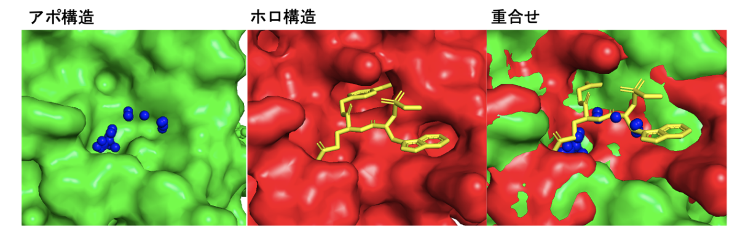
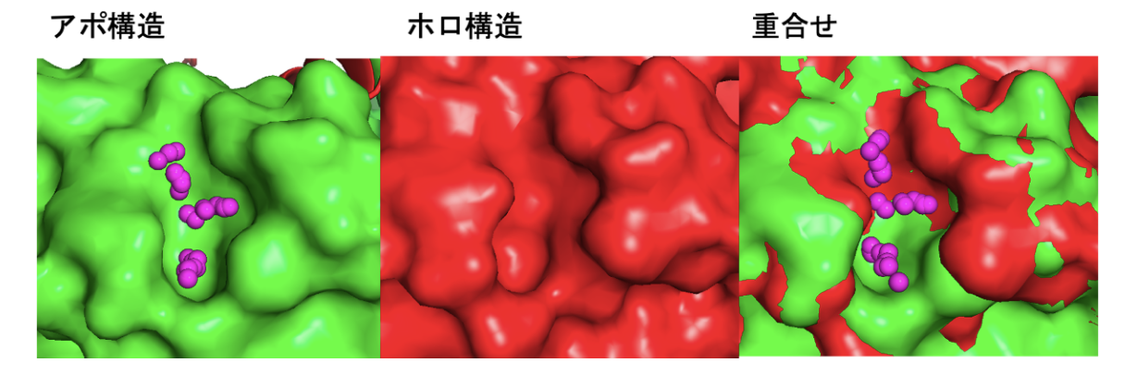
追加解析
特徴量追加(Fpocketの19種類の特徴量以外)
クリプトサイトになり得る凹みとその他の凹みとでアルファ球近傍(5Å)の残基のヒストグラムに違いがあるかどうか。
クリプトサイトになり得る凹みのアノテーション例
その他の凹みのアノテーション例
５Å

Slide 3
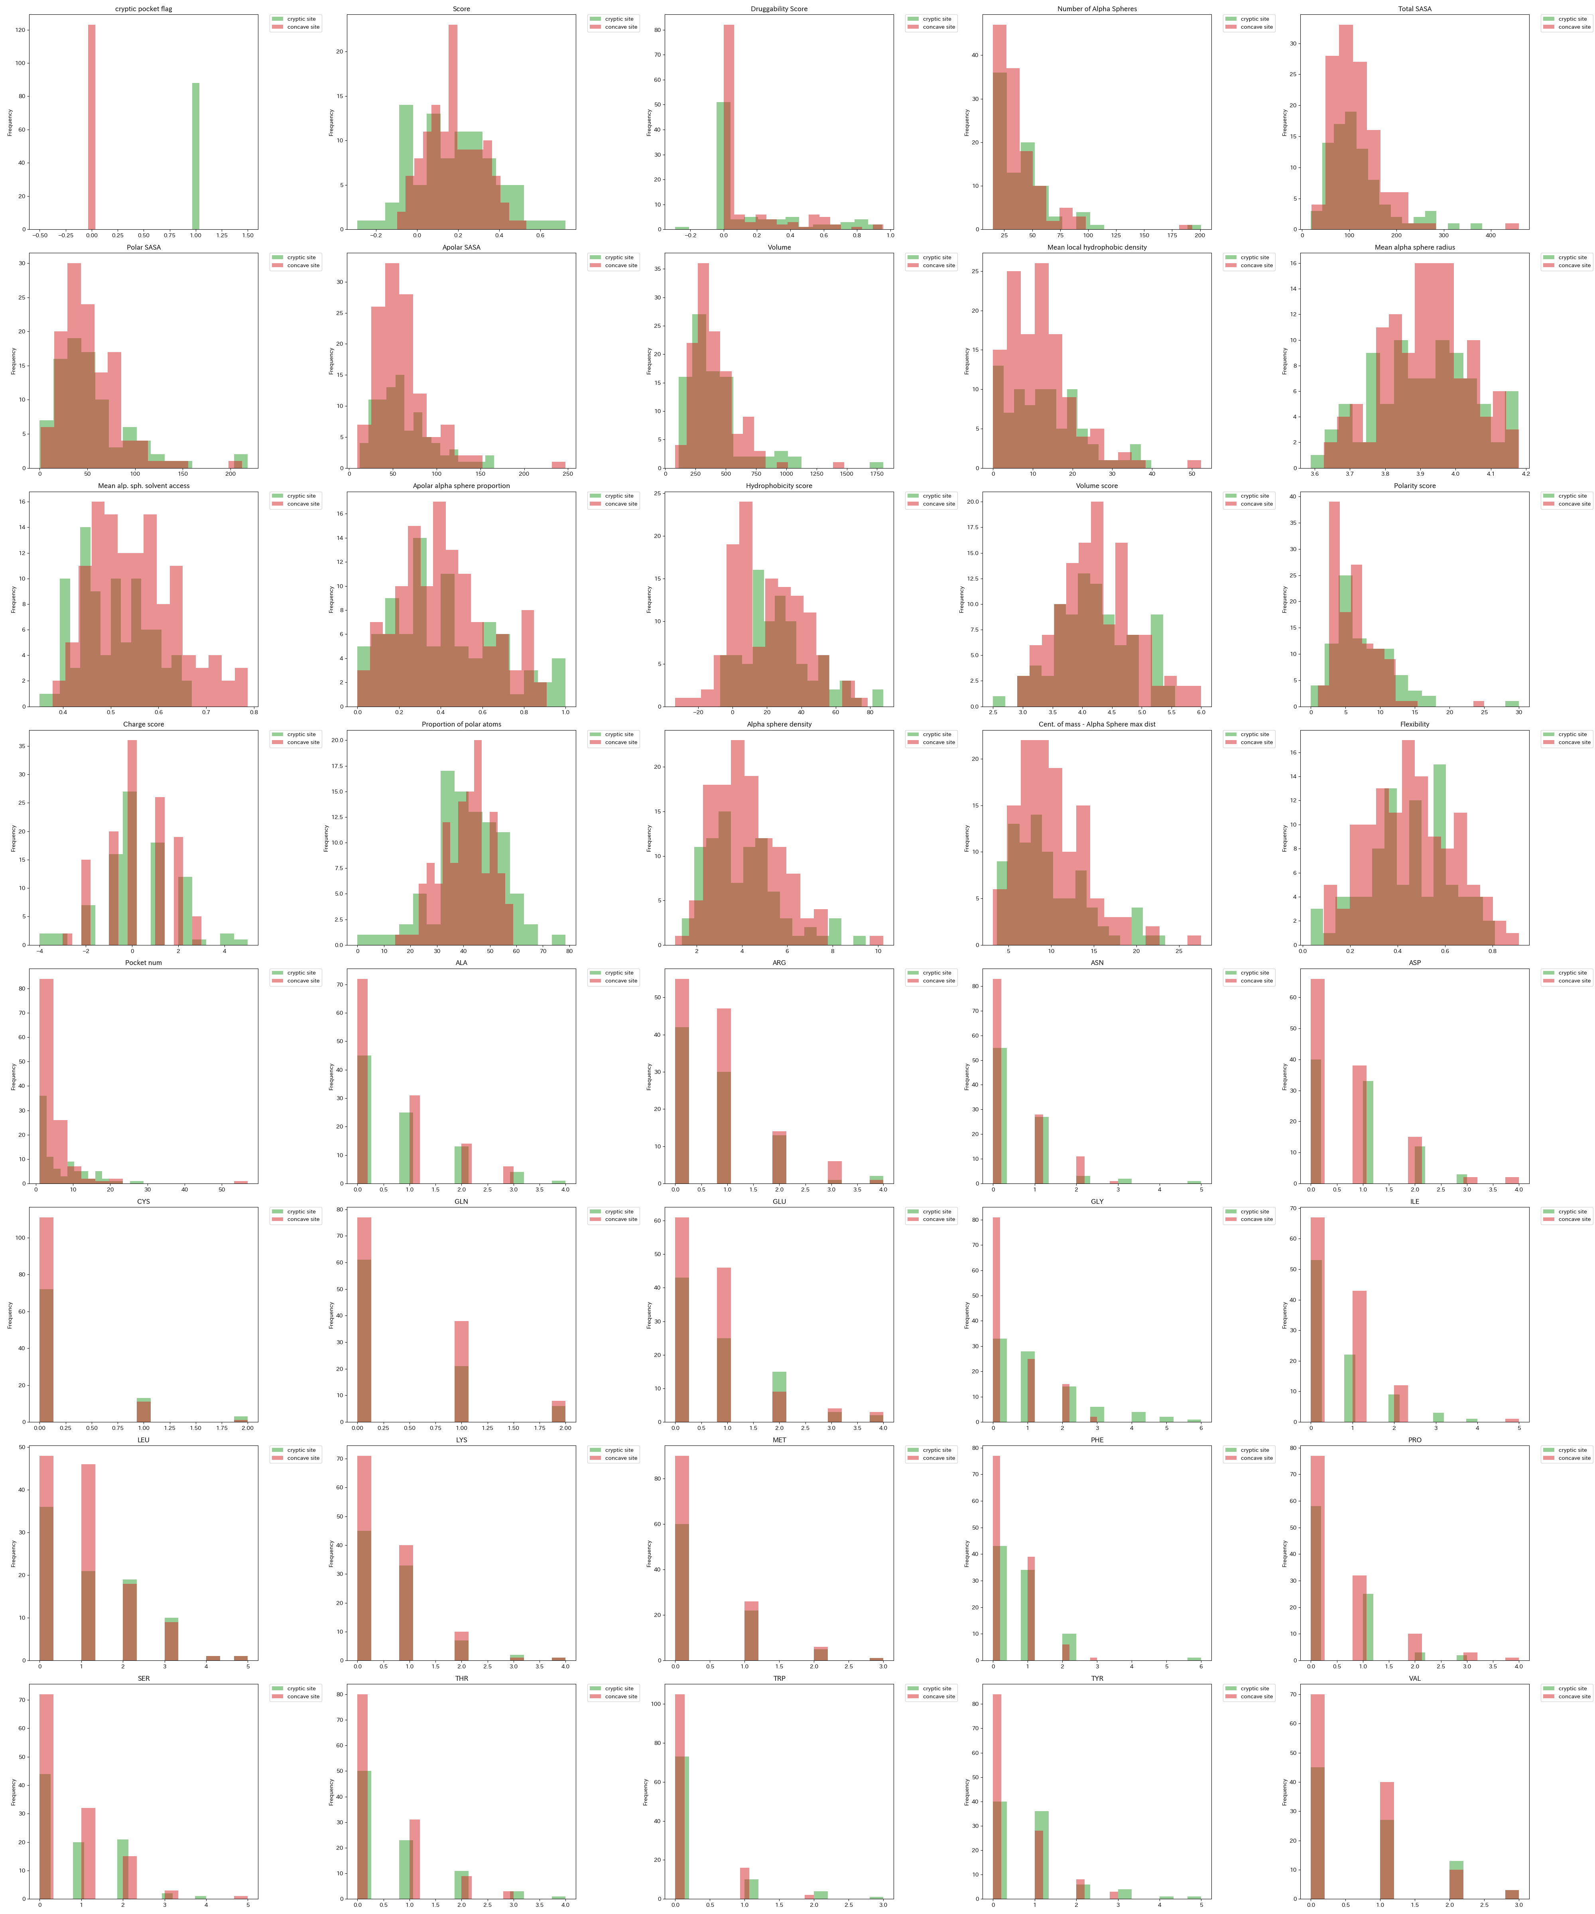
アルファ球近傍(5Å)の残基のヒストグラム
緑：クリプトサイト
赤：凹み

Slide 4
アルファ球近傍(5Å)の残基のヒストグラムの分布が異なった残基
column name: GLY(グリシン), p value: 0.00038
column name: TYR (チロシン), p value: 0.00757
コロガロフ・シルノフの2標本統計に基づくP値で<0.05のカラム

Slide 5
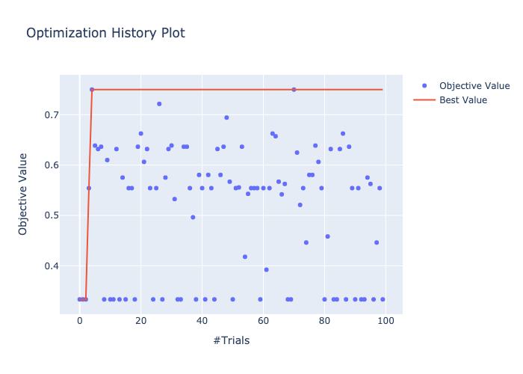
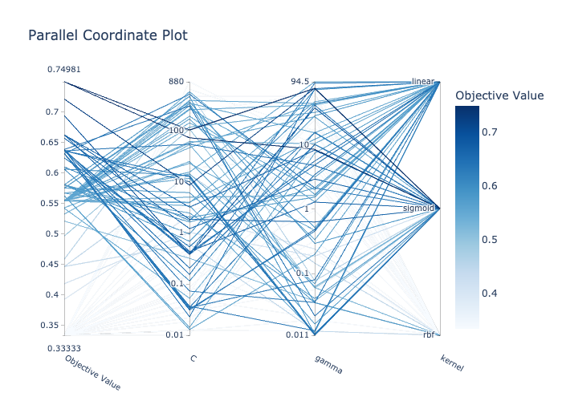
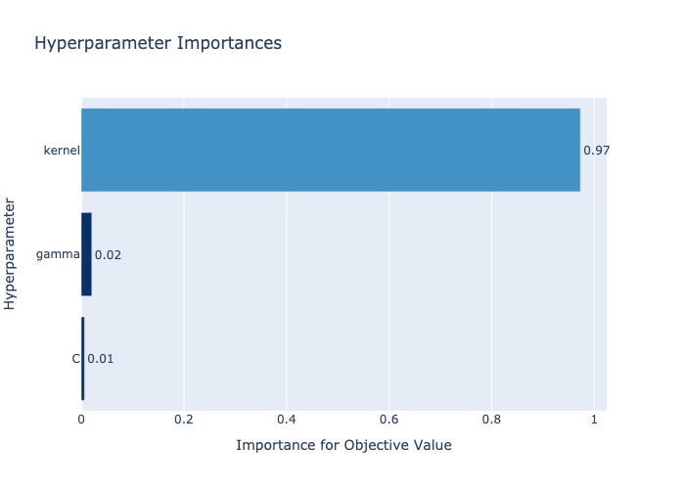
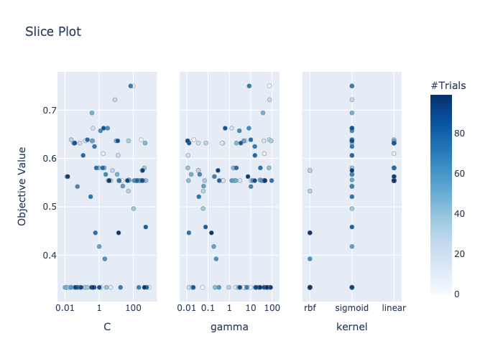
Optunaによるチューニング(SVM)

Slide 6
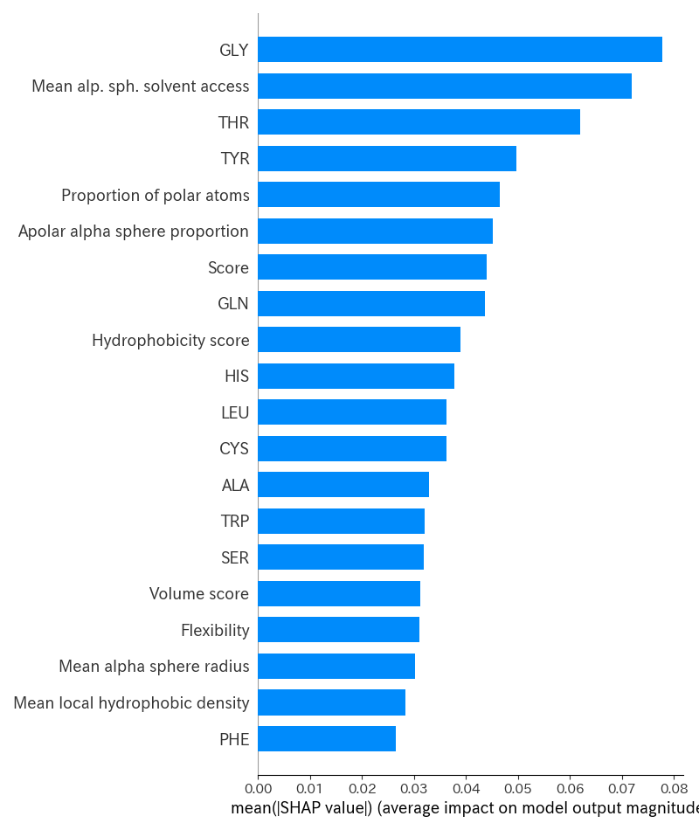
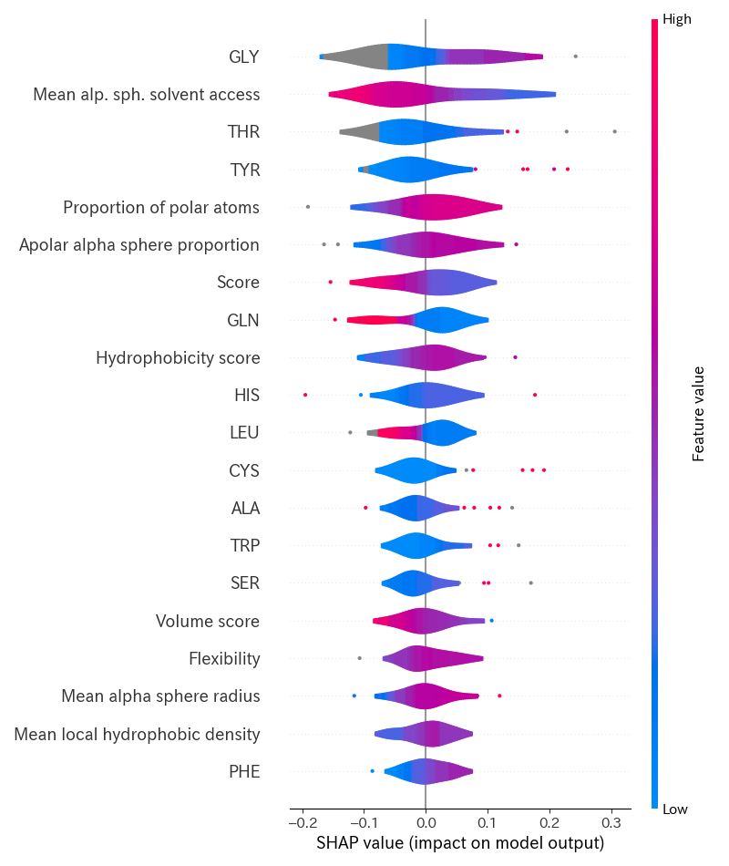
特徴量を追加した際の重要特徴量

Slide 7
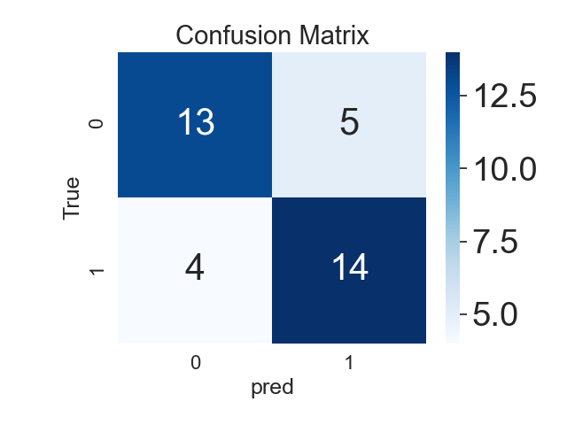
特徴量を追加した際の混合行列

Slide 8
補足

Slide 9
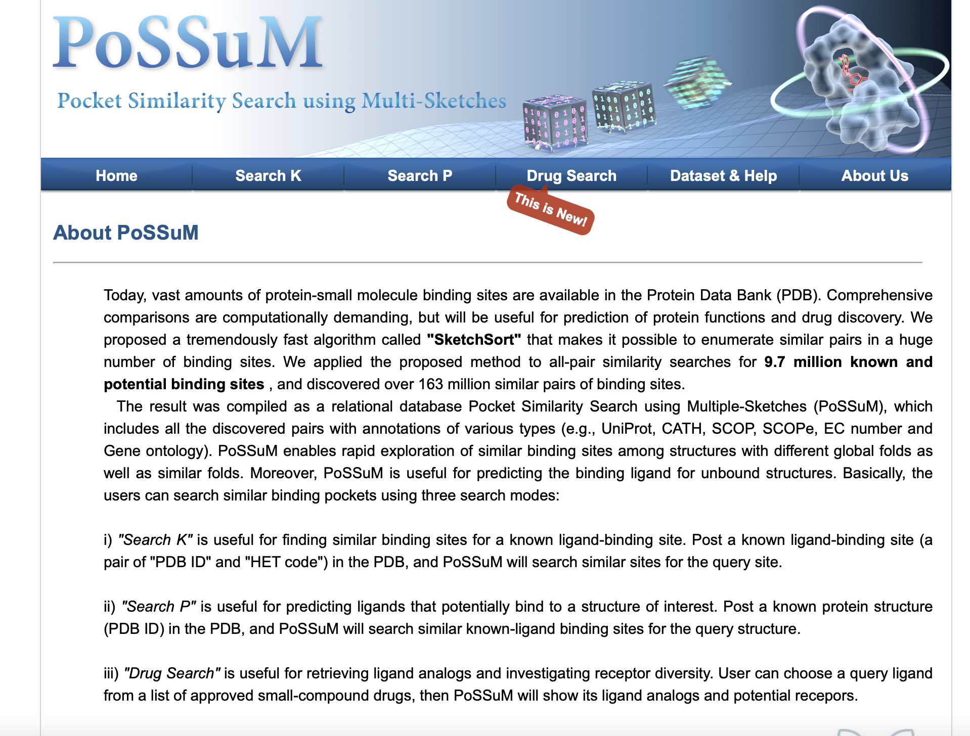
Pocket Similarity Search using Multi-Sketches

Slide 10
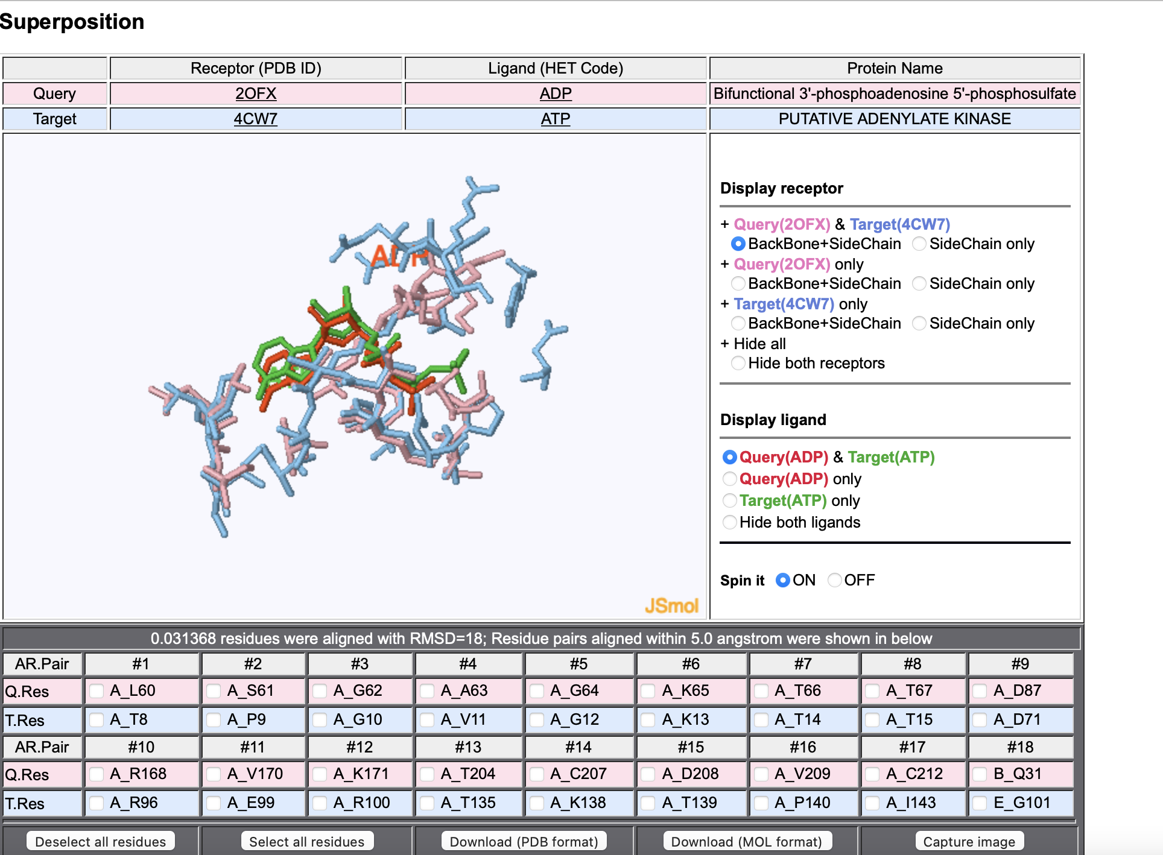
Pocket Similarity Search using Multi-Sketches

Slide 11
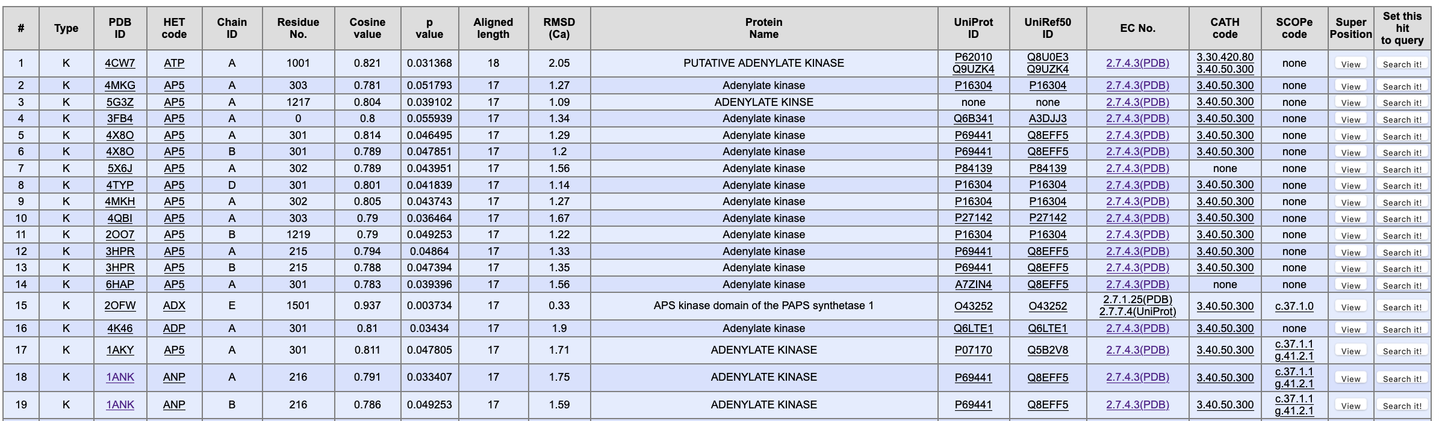
Pocket Similarity Search using Multi-Sketches

